Slide 1
Социальные детерминанты. Здоровье. Социальное здоровье
Преподаватель:
Искандаров ильдар раушанович, к.м.н., доцент
@medstatistic

Slide 2
Здоровье - состояние полного благополучия человека, связанное с его плодотворным участием в различных видах деятельности.
Здоровье - одна из универсальных категорий, различные аспекты которой представляют интерес для разных наук.

Slide 3
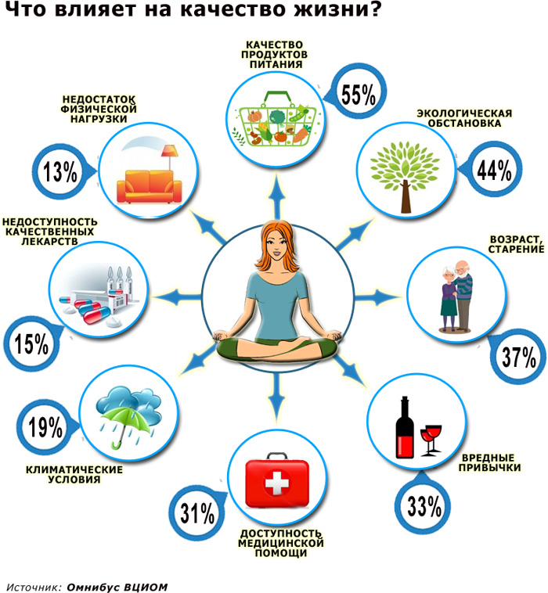
Основными факторами влияния на здоровье человека являются:
— условия труда, характер и уровень его оплаты;
— уровень соотношения занятости и безработицы;
— профессиональные вредности;
— уровень и качество питания;
— жилищные условия;
— особенности образа жизни;
— вредные привычки;
— состояние окружающей среды;
— уровень и качество развития здравоохранения и санитарное состояние территории.

Slide 4
Здоровье оказывает влияние на все сферы жизни человека. От его состояния зависит степень удовлетворенности жизнью. По оценке ВОЗ состояние здоровья человека зависит от:
1. Образа жизни на 50%;
2. Медицинского сервиса – 10%;
3. Экологии – 20%;
4. Генов – 20%;

Slide 5
Здоровье как социальная категория
Здоровье – это состояние полного физического, духовного и социального благополучия, которое зависит от социально-экономических изменений, условий социализации и отношения к собственному здоровью

Slide 6
Компоненты здоровья человека
Физическое здоровье (уровень физического развития, функциональная подготовленность организма к физической нагрузке, развитие физических качеств, адаптационные возможности организма).
Духовное здоровье (психическое, нравственное здоровье, моральные принципы, общечеловеческие истины)
Социальное (показатели уровня жизни человека, социальные, жилищные условия, удовлетворение социальных потребностей).

Slide 7
Критерии здоровья (по Вайнбауму Я.С.)
1. Общая выносливость, т.е. способность длительно выполнять работу.
2. Устойчивость нервной системы (нормальный сон, хорошая активность, естественное поведение во взаимоотношениях в семье, в коллективе.
3. Степень закаленности – способность устойчиво сохранять постоянство температуры тела.
4. Отсутствие признаков деформации скелета или степень их выраженности.

Slide 8
Уровни рассмотрения здоровья как социальной категории
Уровень | Предмет рассмотрения
Макроуровень | – ВВП страны, – деятельность социальных институтов в сфере сохранения здоровья населения;
Мезоуровень | – принадлежность к социальной группе, – социальные нормы и ценности, доминирующие в группе, – сфера трудовой деятельности;
Микроуровень | – оценка собственного здоровья, – уровень образования, – поведение, связанное со здоровьем (самосохранительное поведение) – отношение к собственномуздоровью.

Slide 9
Здоровье человека как экономическая категория
Здоровье - выражение тех экономических отношений, которые объективно возникают между людьми по поводу производства и потребления услуг здравоохранения.
Экономические показатели развития государства зависят во многом от состояния здоровья его граждан.

Slide 10
Здоровье общества как социально – экономическая категория проявляется в следующих аспектах:
1. Общественное здоровье и здоровье каждого гражданина являются стратегической целью государства и народа, условием национальной безопасности страны.
2. Общественное здоровье представляет собой наиболее яркий и убедительный показатель социально – экономического состояния общества, качества жизни людей.
3. Общественное здоровье является экономическим ресурсом общества и важным условием воспроизводства высококачественного трудового потенциала.
4. Общественное здоровье может быть обеспечено только совместным целесообразным использованием достаточного количества финансовых ресурсов федеральных и муниципальных властей, предпринимателей и населения.

Slide 11
Общие экономические потери
К прямым экономическим потерям (10%)вследствие заболеваемости относятся затраты на оказание медицинской помощи, санитарно-эпидемиологическое обслуживание, научно-исследовательскую работу, подготовку кадров, пособия по социальному страхованию при временной утрате трудоспособности и пенсии по инвалидности.
Косвенные экономические потери (90%) - это потери в связи со снижением производительности труда в результате заболеваемости, инвалидизации, смертности населения в трудоспособном возрасте.

Slide 12
Сохранение и укрепление здоровья является не только самоцелью индивидуума, но и одним из факторов национальной безопасности.
Способы снижения экономических потерь государства:
1. Профилактика хронических и инфекционных заболеваний;
2. Улучшение финансирования лечебных учреждений;
3. Способствование развитию поисковых научных исследований в медицине;
4. Приобщение всех групп население к физической активности и внедрение здорового образа жизни.

Slide 13
Положения здорового образа жизни:
1. Соблюдение режима дня – труда, отдыха, сна – в соответствии с суточным биоритмом.
2. Двигательная активность, включающая систематические занятия доступными видами спорта.
3. Умение снимать нервное напряжение с помощью мышечного расслабления.
4. Разумное использование методов закаливания.
5. Рациональное питание.

Slide 14
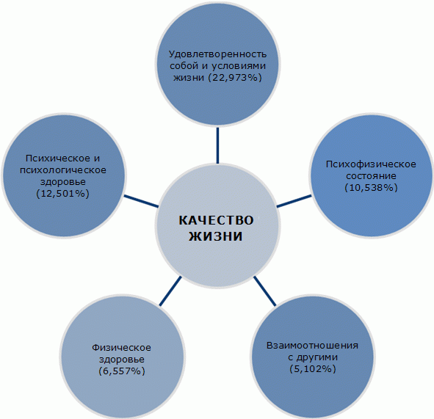
Качество жизни
Качество жизни - интегральная характеристика физического, психологического и социального состояния человека, основанная на его субъективном восприятии действительности.
Исследования качества жизни, связанного со здоровьем, позволяют изучить влияние заболевания и результатов его лечения на показатели качества жизни больного в целом.
Исследование качества жизни, связанного со здоровьем, служит достаточно эффективным инструментом оценки состояния больного, планирования его лечения.

Slide 15
Социальная среда - это, прежде всего люди, объединённые в различные группы, с которыми каждый индивид находится в специфических отношениях, в сложной и разнообразной системе общения.

Slide 16
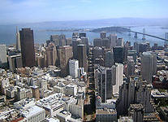
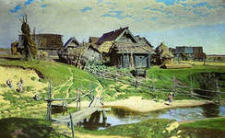
Социальная среда зависит от типа общественных экономических формаций, от классовой и национальной принадлежности, от бытовых и профессиональных отличий (городская среда, деревенская среда, производственная среда, артистическая и т.д.)

Slide 17
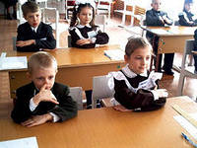
Различают макросреду – общественные институты, общественное сознание, культура, и микросреду – семья, учебная или трудовая группы и т.п.

Slide 18
В сфере социальных отношений и общения личности огромную роль играют традиции и обычаи.
Например, ребенок, воспитывающийся в семье, где бытуют пьянство и грубость, приходя в школу, приносит с собой и определенные навыки поведения, которые могут восприниматься и другими детьми. Для устранения подобных привычек недостаточно одних бесед о морали, важно так перестроить систему отношений ребенка с окружающими, чтобы он смог приобрести новые привычки, нравственно-позитивный опыт.

Slide 19
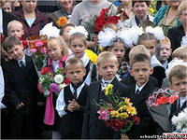
Социализация – процесс и результат включения индивида в социальные отношения. Она осуществляется путем усвоения индивидом социального опыта и воспроизведения его в своей деятельности. В процессе социализации индивид становится личностью и приобретает необходимые для жизни среди людей знания, умения, навыки, т.е. способность общаться и взаимодействовать с другими людьми.

Slide 20
Структура окружающей среды условно может быть разделена на природные (механические, физические, химические и биологические) и социальные элементы среды (труд, быт, социально-экономический уклад, информация).

Slide 21
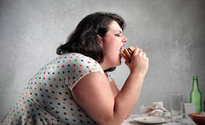
Влияние социально - экологических факторов на здоровье человека
Искусственная среда, созданная самим человеком, также требует к себе адаптации, которая происходит в основном через болезни.
Причины возникновения болезней в этом случае следующие:
гиподинамия,
переедание,
информационное изобилие,
психоэмоциональный стресс.

Slide 22
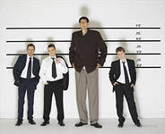
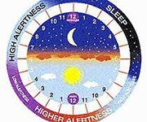
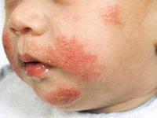
С медико-биологических позиций наибольшее влияние социально-экологические факторы оказывают на следующие тенденции:
1) процесс акселерации
Акселерация – это ускорение развития отдельных органов или частей организма по сравнению с некой биологической нормой (увеличение размеров тела и более раннее половое созревание)
2) нарушение биоритмов
Нарушение биологических ритмов – важнейшего механизма регуляции функций биологических систем
3) аллергизация населения
Аллергия – извращенная чувствительность или реактивность организма к тому или иному веществу, так называемому аллергену

Slide 23
СОЦИАЛЬНОЕ ЗДОРОВЬЕ– это совокупность потенциальных и реальных возможностей человека в осуществлении своих действий без ухудшения физического и духовного состояния, без потерь в адаптации к жизненной среде.
Это:
умение контактировать с окружающими, развитие навыков, необходимых в общении,
способность жить и общаться с другими людьми в нашем мире, жить в гармонии с окружающими,
осознание себя в качестве полноценной личности мужского и женского пола,
состояние организма, определяющее способность человека контактировать с социумом,
позитивные отношения, уважения себя и других, а также создание системы поддержки, которая включает в себя членов семьи и друзей,
здоровый эгоизм, думай не только о себе, но и о других.
умение найти свое место в мире,
профессиональное самоопределение.

Slide 24
Социальное здоровье
Условия
Жизни
Труда
Питание
Отдыха
Жилищные
Уровень
Воспитания
Образования
Культуры

Slide 25
Факторы, формирующие социальное здоровье
1. Социализация– это процесс и результат становления личности, усвоения человеком ценностей, норм, установок, образцов поведения, присущих данному обществу (группе, семье). Социализация – это процесс непрерывный, она сопутствует человеку на всех его возрастных этапах. Она может идти как целенаправленно, т.е. в процессе воспитания и самовоспитания, так и стихийно – под воздействием факторов общественного бытия.
2. Социальное здоровье складывается под влиянием родителей, друзей, любимых людей,
одноклассников в школе, сокурсников в вузе, коллег по работе, соседей по дому и т.п.
3. Государственная политика на разных уровнях:
- Социально-экономический
- Образовательно-воспитательный
- Семейный
- Медицинский
- Культурологический
- Юридический
- Экологический
- Личностный

Slide 26
Социальные показатели здоровья
Адекватность - способность к эффективному ответу на «средовые» воздействия;
Адаптивность – тенденция эффективного существования и развития в изменяющихся условиях среды.
Критериями социального здоровья выступают:
уровень социальной адаптации,
эффективность использования различных социальных ролей.

Slide 27
Пять групп социального здоровья по классификации А.А.Ковалевой
1. Социально здоровые. люди, исповедующие систему идеалов, которая не позволяет им совершать противоправные либо безнравственные поступки, наносящие вред другим людям. Эта группа самая малочисленная. Находят удовлетворение в творчестве. Как правило, хорошие профессионалы, способные постоянно совершенствовать своё мастерство. Толерантны к любым точкам зрения. Испытывают отвращение ко всем видам насилия, жестокости, несправедливости. Исповедуют противление злу ненасилием.
2. Социально конформные (так называемые обыватели). Наиболее распространённый тип, предрасположенный к социальным болезням. Его представляют люди, некритично принявшие правовые и нравственные нормы общества и готовые, по корыстным мотивам, нарушить эти нормы, если уверены в том, что их непосредственное социальное окружение закроет глаза на их проступки. Находят удовлетворение в достижении запланированного уровня социального благополучия. Толерантны ко всему, что не касается их лично.
3. Социальные невротики (карьеристы). Это люди, поражённые социальным недугом стремления к высокой должности, учёной степени, дружбе с высокопоставленными или знаменитыми лицами. Довольно многочисленная категория. При возникновении социальной фрустрации могут прибегать к наркотикам, алкоголю, находить удовлетворение в действиях, оскорбляющих личность.
4. Социальные психопаты (уголовники – потенциальные и состоявшиеся). Лица с «перевёрнутыми» ценностями: всё, что значимо в социуме, отвергается ими, и, напротив, они принимают как норму своего образа жизни то, что обществом порицается. Воры, мошенники, грабители и проч.
5. Социальные идиоты. Люди, достигшие высокого положения в обществе или государстве, или сосредоточившие на банковских счетах огромные денежные суммы, в результате чего стали невосприимчивы к проблемам других людей, к проблемам страны, мира. Единственное стремление – укреплять собственное финансовое и властное положение, либо – как минимум – сохранить status quo.

Slide 28
Задание
1) Опишите программу (Что нужно делать на уровне системы здравоохранения?) снижения экономических потерь государства при различных состояниях (Например: при профилактики хронических и инфекционных заболеваний)
2) Объем рекомендаций 2-3 страницы А4 шрифт Times New Roman 14
3) Прислать на почту: isckandarovil@yandex.ru

Slide 29
Спасибо за внимание!

